Slide 1
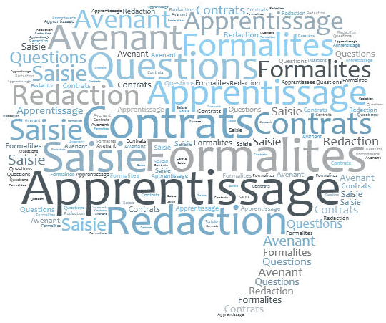
Présentation Apprentissage
31 MARS 2022
FACULTE DE DROIT

Slide 2
FormaSup Pays de savoie, Centre de Formation d’Apprentis (CFA),
Partenaire de l’Université Savoie Mont Blanc
FormaSup Pays de Savoie, c’est :
420 apprentis
27 formations en apprentissage
du bac +2 au bac+5
97% de réussite aux examens
77% d’insertion professionnelle à 6 mois

Slide 3

Obtenir son diplôme en apprentissage
Le contrat d’apprentissage en 10 points

Slide 4
Le contrat d’apprentissage en 10 points
1 POUR QUI ?
Pour les jeunes de 16 à 29 ans révolus
Sans limite d’âge pour les bénéficiaires d’une RQTH (reconnaissance qualité travailleur handicapé)
Pour les employeurs privés et publics, les associations

Slide 5
Le contrat d’apprentissage en 10 points
2 QU’EST-CE QUE
LE CONTRAT D’APPRENTISSAGE ?
C’est un contrat de type particulier, à durée déterminée (CDI possible)
Il est conclu entre un jeune et un employeur,
Il est visé par un Centre de Formation d’Apprentis (CFA) : FormaSup Pays de Savoie pour ce Master
Objectifs : ✓ Obtenir un diplôme
✓ Acquérir de l’expérience professionnelle

Slide 6
Le contrat d’apprentissage en 10 points
3 QUELLE DUREE ?
Début : Le jour du démarrage de la formation
Fin : A la fin officielle de la formation (le contrat doit couvrir la durée de la formation, y compris date d’examen et/ou de soutenance)
Durée maximum: 13 mois (nous contacter)
Le contrat peut éventuellement démarrer jusqu’à 1 mois avant la rentrée s’il se termine le jour de la fin de formation
Il peut démarrer le jour de la rentrée en formation et terminer fin septembre.
A noter : Pendant les 45 premiers jours effectués en entreprise, le contrat peut être rompu de façon unilatérale sur simple décision de l’employeur ou de l’apprenti.

Slide 7
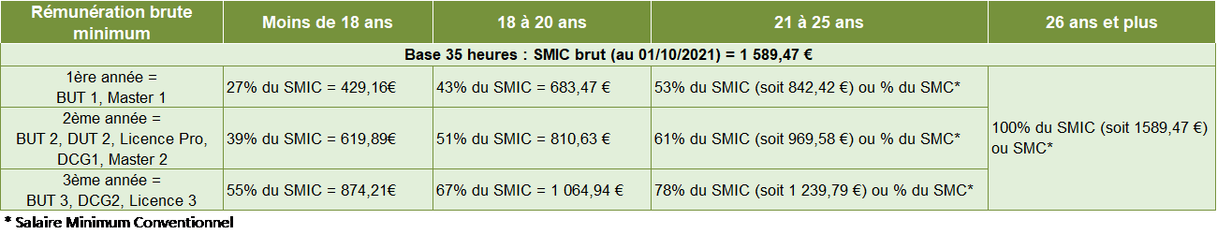
Le contrat d’apprentissage en 10 points
4 QUELLE REMUNERATION ?
> Certaines conventions collectives peuvent prévoir une rémunération supérieure.
Pour les salaires inférieurs à 79% du SMIC, le salaire NET perçu par l’apprenti est proche du salaire BRUT versé.
En effet, l’Etat prend en charge l’ensemble des cotisations salariales

Slide 8
Le contrat d’apprentissage en 10 points
5 QUEL COUT POUR l’EMPLOYEUR ?
Salaire brut + cotisations patronales (exonérations conséquentes selon la taille de l’entreprise : cotisations estimées entre 7 et 100 € mensuels)
Aide exceptionnelle pour l’embauche d’un apprenti (prolongation jusqu’à juin 2022):
Entreprises privées: jusqu’à 8000€ sur 12 mois de contrat pour un apprenti majeur jusqu’à bac+5
Collectivités territoriales: aide forfaitaire de 3000 €
Contribution au coût pédagogique
Les OPCO Opérateurs de Compétences prendront en charge tout ou partie des coûts pédagogiques – Entreprise = nous contacter pour toute précision

Slide 9

Le contrat d’apprentissage en 10 points
6 QUEL COUT POUR l’APPRENTI.E ?
Aucun frais d’inscription ou frais pédagogique pour les apprentis
> uniquement la CVEC = 92€ à payer au CROUS : https://cvec.etudiant.gouv.fr/

Slide 10
Le contrat d’apprentissage en 10 points
7 QUEL STATUT POUR L’APPRENTI ?
Statut de salarié : mêmes avantages que les autres salariés contractuels de la structure
L’ensemble des règles prévues par le droit du travail sont applicables à l’apprenti (congés)
5 jours de congés supplémentaires : congé de révision
L’apprenti devra s’inscrire à la Sécurité Sociale des salariés
(exemple : CPAM)

Slide 11
Le contrat d’apprentissage en 10 points
8 QUEL ACCOMPAGNEMENT DE L’APPRENTI ?
Maitre d’apprentissage désigné en entreprise
Accompagnement d’un tuteur pédagogique à l’université
Livret d’apprentissage en ligne
Valorisation des compétences acquises
Charte d’engagement qualité de l’apprentissage signée par les parties prenantes

Slide 12




Les acteurs de l’apprentissage
APPRENTI : Apprendre un métier, acquérir une expérience professionnelle et obtenir un diplôme tout en étant rémunéré
Respecte un engagement vis-à-vis de l’employeur
Charte à signer électroniquement
MAITRE D’APPRENTISSAGE
TUTEUR ECOLE
Personne directement responsable de la formation de l’apprenti en entreprise
Double mission : encadrer et veiller à l’acquisition des compétences
Enseignant ou membre de l’équipe pédagogique, il permet à l’apprenti de se situer dans la progression tant dans l’entreprise qu’en formation

Slide 13
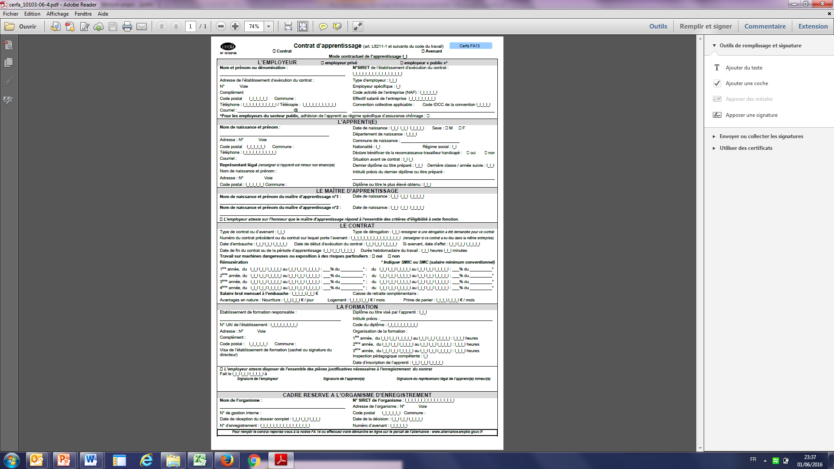
Le contrat d’apprentissage en 10 points
9 QUELLES FORMALITES ?
1/ Candidater, être admissible
2/ Trouver un employeur, faire valider la fiche mission par le Responsable de la formation
3/ Se pré-inscrire au CFA FormaSup Pays de Savoie (lien transmis par la scolarité du Master)
4/ FormaSup accompagne l’employeur et l’apprenti pour l’établissement du CERFA

Slide 14


Le contrat d’apprentissage en 10 points
10 INFOS PRATIQUES
Infos sur :
-le logement
-les transports
-la sécurité sociale
-les aides
-l’aide au permis de conduire…
www.formasup-pds.fr -> rubrique apprenti

Slide 15
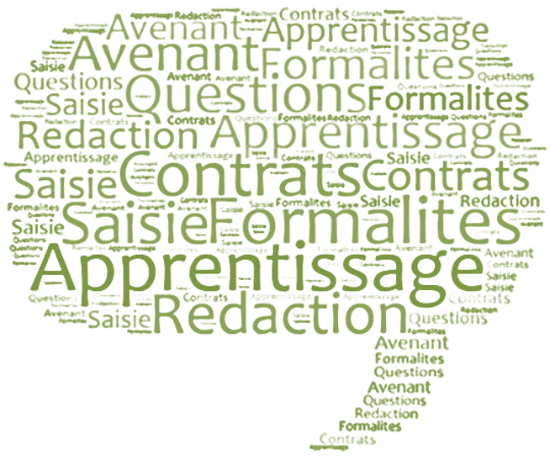
Une équipe à la disposition des apprentis :
Standard: 04 50 52 89 88
@ contact@formasup-pds.fr
Contact administratif (contrat / convention) :
Laetitia ROBIN : lrobin@formasup-pds.fr
Contact LEA :
Samantha BILLARD : sbillard@formasup-pds.fr
Coordinatrice formation:
Séverine BOZIN-NERIS : sbozin-neris@formasup-pds.fr
www.formasup-pds.fr

